Slide 1
MELDPUNT MISBRUIK
bijeenkomst
November 2023
Rineke van Triest & Annemarie van de Ruit

Slide 2
Veilig Thuis: wie zijn we en waar staan we voor?
Het advies èn meldpunt huiselijk geweld en kindermishandeling (geen hulpverlening)
Voor -0 tot 100+
Vertrouwensartsen en maatschappelijk werkers, gedragswetenschappers
24/7 bereikbaar (chat)
Landelijke dekking, handelingsprotocol
Voor burgers en professionals
Bijzondere informatiepositie.. Wmo2015

Slide 3
Vormen & Signalen
van huiselijk geweld en kindermishandeling
Vormen
Kindermishandeling Mensenhandel
Partnergeweld Eergerelateerd geweld
Ouderenmishandeling Stalking
Oudermishandeling Seksueel geweld
Complexe echtscheiding
Varianten
Psychische mishandeling / verwaarlozing
Lichamelijke mishandeling / verwaarlozing
Getuige zijn van huiselijk geweld

Slide 4
Seksueel geweld en seksueel misbruik
Seksueel geweld is een term die wordt gebruikt voor alle seksuele handelingen die iemand moet uitvoeren in een ongelijkwaardige situatie. Met ongelijkwaardig wordt bedoeld dat de ander meer macht heeft, sterker is, ouder is of dat je van diegene afhankelijk bent. De ander is hiervoor verantwoordelijk; er wordt misbruik gemaakt van jouw positie.
Er is sprake van seksueel misbruik als een volwassene seksuele dingen doet met een kind of minderjarige. Het gaat erom dat iemand misbruik maakt van het vertrouwen, de ondergeschikte positie of het lichaam van de ander, voor de eigen seksuele bevrediging of plezier.

Slide 5
STRAFBAAR
Fysieke mishandeling (met letsel tot gevolg)
Seksueel misbruik
VGV, vrouwelijke genitale verminking
En bij uitzondering,
Psychisch geweld

Slide 6
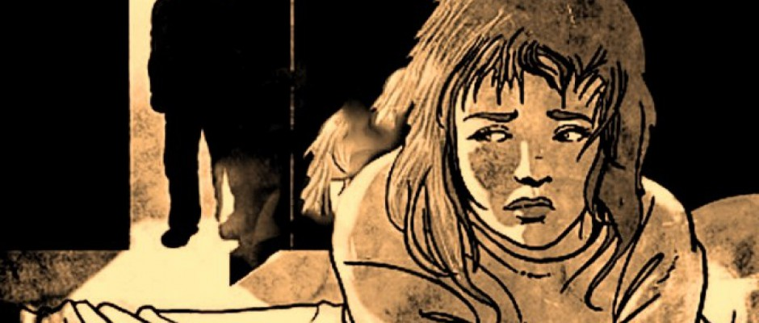
Signalen die een sterk vermoeden
van seksueel misbruik geven:
SOA
Zwangerschap
Bloed in ondergoed
zinspelingen op seksuele activiteiten
niet bij de leeftijd / niveau passende gedragingen of kennis van seksueel gedrag
duidelijke onthullingen
directe waarneming door derden
Signalen die vaak voorkomen bij
seksueel misbruik, maar ook op
iets anders kunnen duiden:
angst voor bepaalde mensen, plekken of aanraking
angst om op de rug of de buik te liggen
slaapproblemen.
minder goede prestatie op school
buikpijn zonder duidelijke reden
automutilatie
stemmingswisselingen
terugval bedplassen of duimzuigen.

Slide 7
Online seksueel misbruik
Seksueel misbruik via internet komt steeds vaker voor.
Volwassenen, maar ook jongeren en kinderen kunnen hiermee te maken krijgen.
Grooming
Seksuele exposing
Sextortion
Versie 3
September 2021

Slide 8
Online seksueel misbruik
Seksueel misbruik via internet komt steeds vaker voor.
Volwassenen, maar ook jongeren en kinderen kunnen hiermee te maken krijgen.
Grooming (digitaal kinderlokken)
Seksuele exposing (naaktbeelden verspreiden zonder toestemming)
Sextortion (chantage met naaktbeelden)
(29% van de meiden en 9% van de jongens van 16 en 17 jaar maken jaarlijks online seksueel geweld mee)
Versie 3
September 2021

Slide 9
OMVANG
Schatting dat één op de vier meisjes, en één op de zes jongens al voor haar/zijn zestiende levensjaar te maken heeft gehad met seksueel misbruik.
Bij ongeveer één op de zes meisjes gaat het om seksueel misbruik door familieleden. De daders zijn voornamelijk mannen: vaders, oudere broers en ooms.
De leeftijd waarop seksueel misbruik van kinderen het meest voorkomt is tussen de acht en twaalf jaar.
Seksueel misbruik kan over een langere periode voortduren, vooral als het in de familie gebeurt. Sommige meisjes en jongens worden jarenlang misbruikt.

Slide 10
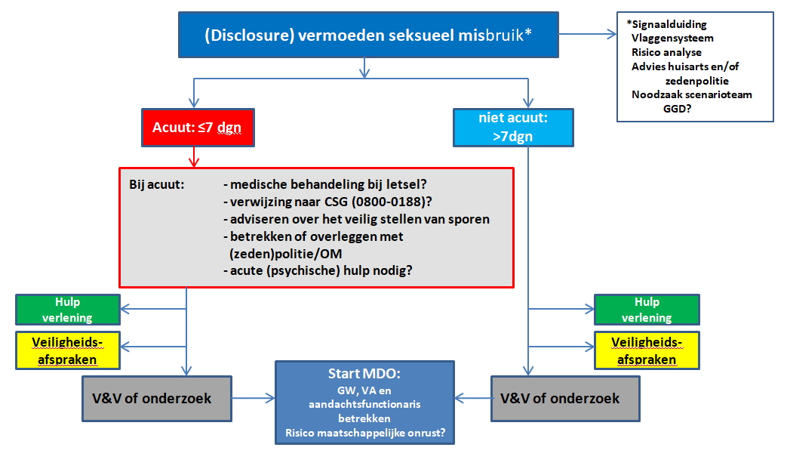

Slide 11
VLAGGENSYSTEEM
Draagt bij aan het voorkómen en terugdringen van seksueel grensoverschrijdend gedrag onder kinderen en jongeren
Biedt professionele opvoeders die met kinderen en jongeren werken een hulpmiddel om seksueel gedrag te beoordelen en het te bespreken met collega’s en de kinderen en jongeren zelf
en om gepast te reageren.

Slide 12
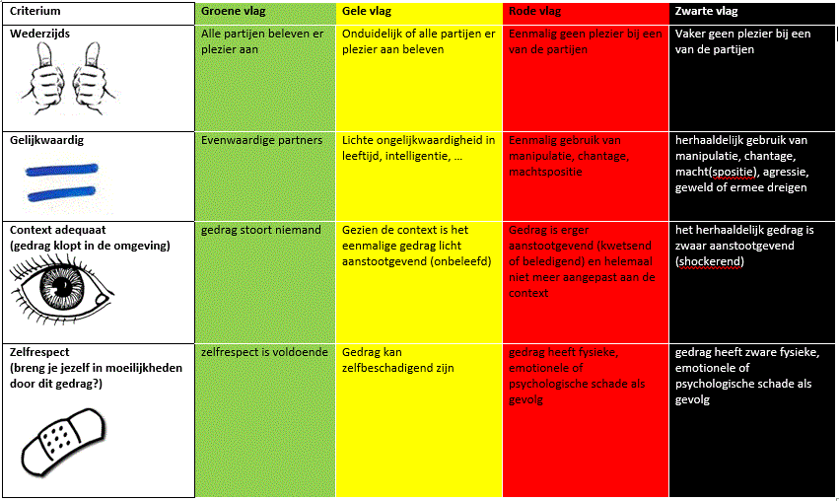

Slide 14
Een derde van de slachtoffers vertelt niemand over het seksueel geweld.
Wanneer een slachtoffer wel iemand over het misbruik vertelt, dan is dat vaak aan een leeftijdsgenoot.

Slide 15
Seksueel misbruik
sekse
vrouwen zijn vaker slachtoffer dan mannen
leeftijd
kinderen onder de 15 jaar zijn relatief vaker slachtoffer
gezins
achtergrond
een achtergrond van verwaarlozing of misbruik vergroot het risico
beperkingen
kinderen en volwassenen met een beperking zijn extra kwetsbaar, omdat ze afhankelijker van anderen en minder weerbaar zijn
Risicofactoren
misbruik in
het verleden
iemand die al eens slachtoffer is geweest van seksueel geweld heeft een grotere kans opnieuw slachtoffer te worden
zelfbeeld
personen met weinig zelfvertrouwen of een laag zelfbeeld lopen meer risico slachtoffer te worden
sociaal isolement
kinderen en volwassenen in een sociaal isolement lopen meer risico slachtoffer te worden

Slide 16
Seksueel misbruik
Gevolgen voor
Relaties,
Vertrouwen en
(Negatief / laag) zelfbeeld (of lage eigenwaarde)
Verder
Schuld en schaamte gevoelens
Aandacht / concentratie-problemen
Vermijdingsgedrag
Slaapproblemen
Geen grenzen aangeven
Onverklaarbare lichamelijke klachten, regressie
Sociaal emotionele problemen, labiliteit, eenzaamheid
…
Ontwikkeling psychische klachten: angsten, depressie, suïcidaal gedrag, zelfverwonding, persoonlijkheids-problematiek
Herbelevingen, nachtmerries, PTSS, verhoogde arousal
Gedragsproblemen, middelengebruik, thrillseeking, woede aanvallen, criminaliteit
Seksuele problemen, herhaald slachtofferschap
Gevolgen

Slide 19
EINDE WORKSHOP
Seksueel misbruik

